Slide 1
Каролиншка ренесанса
Професор : Нешић Иван

Slide 2
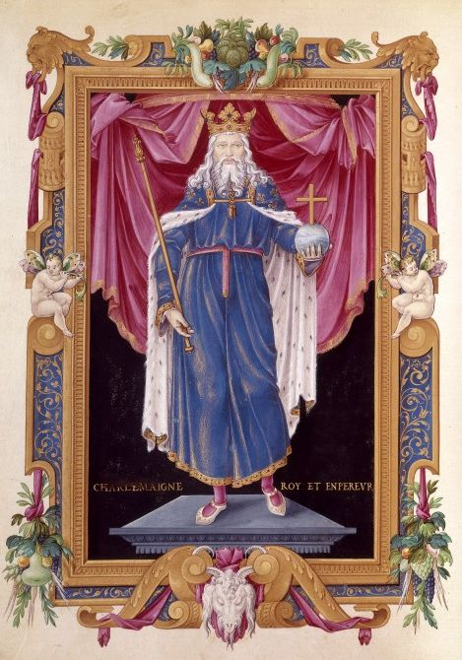
Карло Велики
Први полет културе у западној Европи после сеобе народа догодио се у франачкој држави Карла Великог (742-814). Познат је под називом каролиншка ренесанса (препород).

Slide 3
У напоре и достигнућа двора за сакупљање, негу и ширење образовања који се без сумње могу назвати програмом реформи, припадају:
оснивање дворске библиотеке која је обухватала сва доступна дела сакралне уметности, дакле дела црквених отаца и античких аутора;
развој новог облика писма за писање књига као облик свакодневног писања, такозвани каролиншки минускел, који се у изведеном облику још и данас користи;
сакупљање и копирање како једноставним писмом писаних текстова нпр. класика на латинском као и илустрованих и богато опремљених литургијских књига, често наслоњених на касноантичку римску и византску традицију;
краљевске упуте и наредбе (упоредиво са законима у данашњем смислу) којима се црквама и манастирима у царству налаже брига и нега;
подстицање грађевинарства, и овде посижући за језиком облика римске архитектуре.

Slide 4
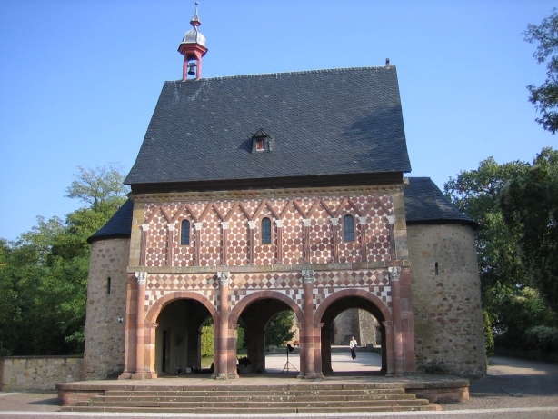
Улаз у самостан у Лорш-у
Ахенска катедрала је самостални пројект настао под свјесним утицајем С. Витале у Равени коју се у то време сматрали црквом краља Теодориха, и цркве Серђиа и Бакоса у Константинополису. Огроман значај који се у то време поново почео давати грађевинарству огледа се у репрезентативним грађевинама владара као и у идеји о стварању идеалне манастирске архитектуре у 9. веку.

Slide 5
Свеукупно, значење каролиншке ренесансе за историју западне Европе се једноставно не може довољно високо вредновати. Како су 6. и 7. веку доиста били „мрачна“ стољећа, потицај Карла Великог одиграли су немерљиву улогу у сакупљању разасутог насљеђа антике. Све што је од античке литературе изгубљено, изгубило се пре 9. века. Но просветна реформа која је била постављена чврсто на темељима хришћанског учења није побудила интерес за светску уметност антике. Требало је проћи још 600 година, до праве ренесансе, да се поново „открију“ античке скулптуре.

Slide 6
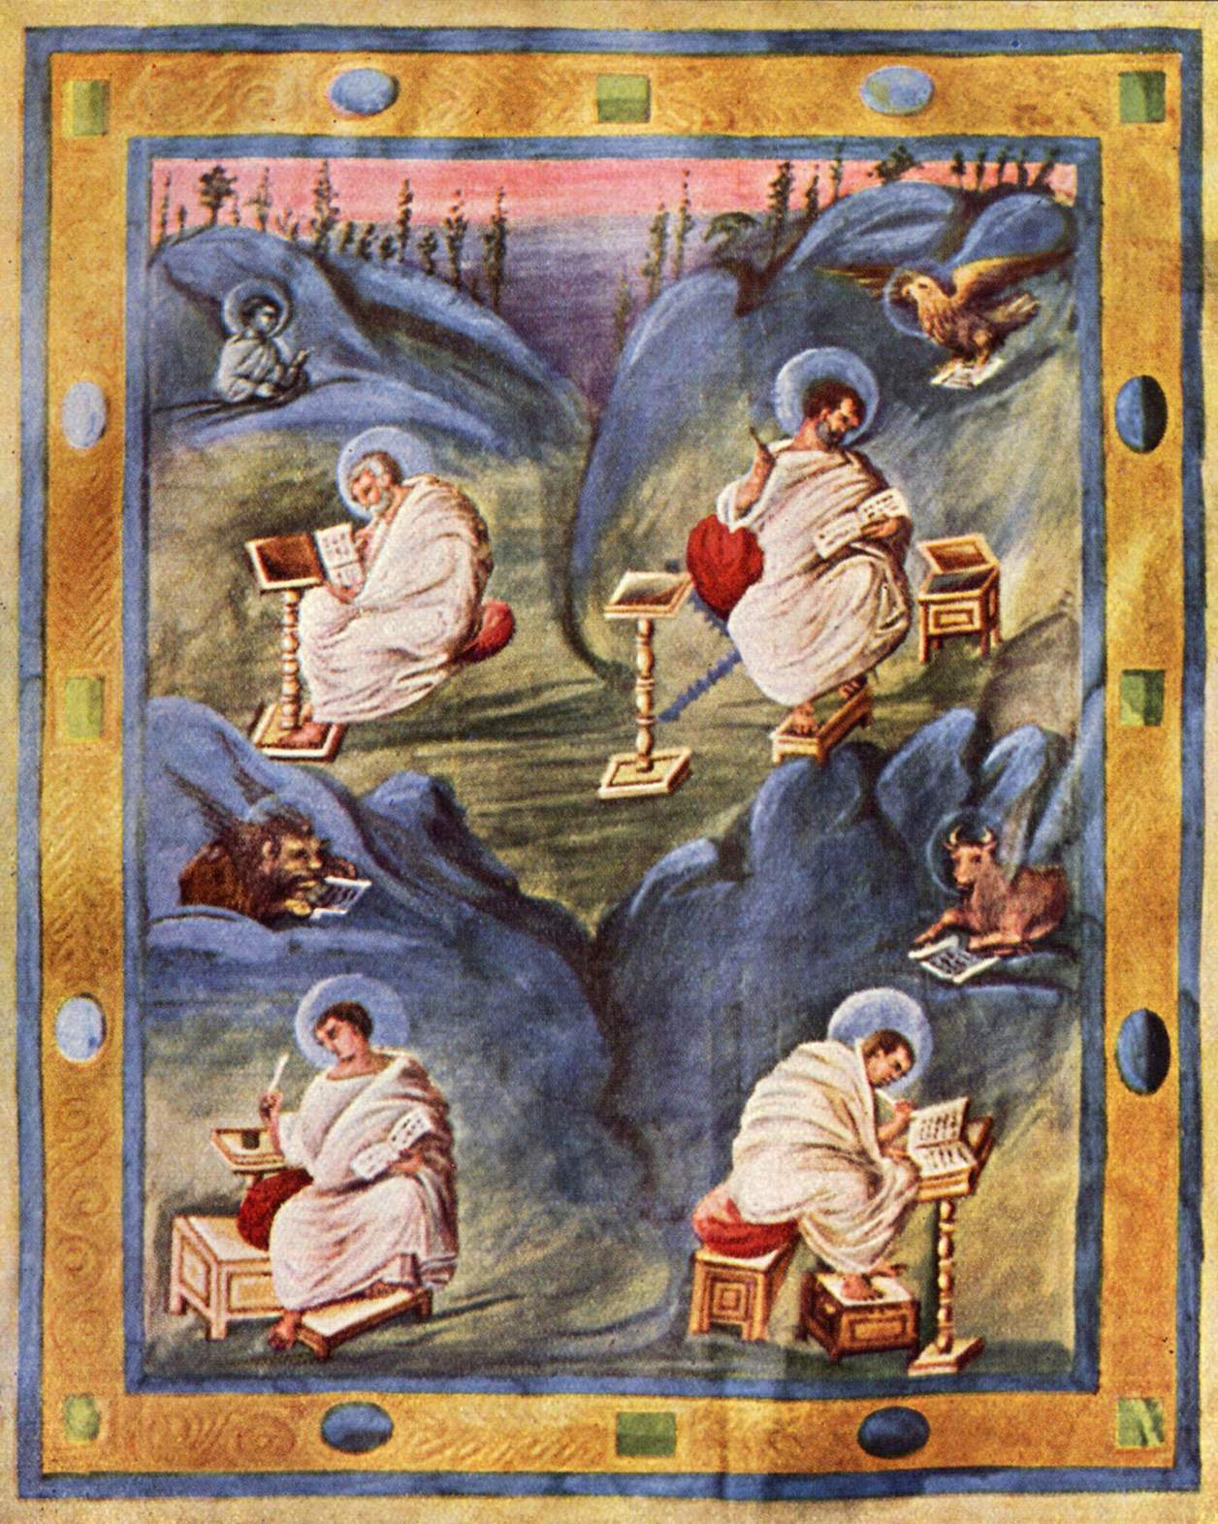
Четири евангелиста, књижна минијатура

Slide 7
Аутор: Јовановић Душан

